Slide 1

WTF Code
Андрей Солнцев
Декабрь 2012

Slide 2



Обо мне
http://asolntsev.livejournal.com
http://asolntsev.blogspot.com

Slide 3
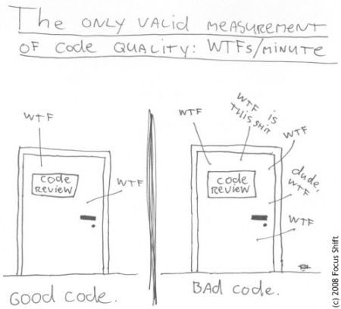
WTF Code

Slide 4
Повестка дня
Классический говнокод
Моя коллекция
Кто виноват и что делать?

Slide 5
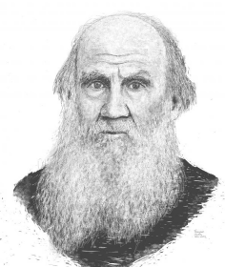
WTFC
Весь правильный код похож друг на друга,
каждый кривой код крив по-своему.
Перефразируя Достоевского

Slide 6
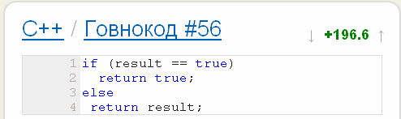
Classic WTF Code
«Лучшие» с сайта govnokod.ru

Slide 7
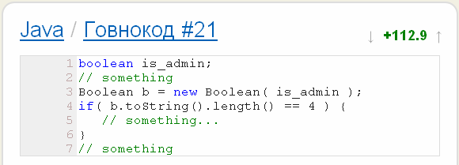
Classic WTF Code
«true» - 4 символа
«false» - 5 символов

Slide 8
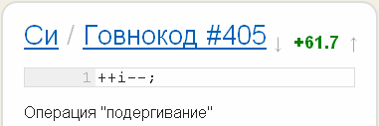
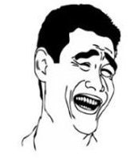
Классика

Slide 9
Определение
Говнокод – это
код, который
явно можно написать
проще и быстрее.
А.Солнцев

Slide 10
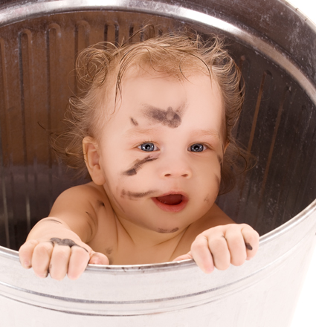
Моя коллекция
По колено в коде!

Slide 11

Масло масляное
person.setPersonParentProfile(
person.getParentPersonProfile());

Slide 12

JdbcGeneralDaoImpl
Такая ссылка:
http://www.teine.eesti.ee/portaal/portaal.sisene_redirect
org.postgresql.util.PSQLException: ERROR: ei tööta
...
at ee.ria.core.dao.jdbc.impl.
JdbcGeneralDaoImpl.runQuery
at ee.ria.core.dao.jdbc.impl.
DirectConnectionDaoImpl.executeMainQuery
Счастливого Рождества! JdbcGeneralDaoImpl

Slide 13

Шаблон “Static wrapper“
public class PublishServiceUtil {
public static void publish(String content) {
impl.publish(content);
}
public static void comment(String text) {
impl.comment(text);
}
public void setPublishService(PublishService impl) {
PublishServiceUtil.impl = impl;
}
private static PublishService impl;
}

Slide 14
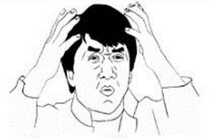
WTF API
"recordingDuration":{
"unit": "min",
"default": 300000,
"description": "Длительность в минутах"
}
// 30000 минут = 20 дней
Автор:
Все времена в миллисекундах
“unit” - рекомендуемый формат
для показа конечному пользователю

Slide 15
Будь выразительным
Объясняйте свой код:
Имя переменной
Имя метода
Имя класса
Имя юнит-теста
(в последнюю очередь!) комментарий

Slide 16
Обработка ошибок
class ActionException extends Exception
{
static final ActionException NOT_PERMITTED
= new ActionException("Not permitted");
static final ActionException ACCOUNT_LOCKED
= new ActionException("Account is locked");
static final ActionException SESSION_TIMEOUT
= new ActionException("Session expired");
}
Чозанах №1: Исключения объявлены как константы!

Slide 17

Обработка ошибок
public Post publish(String content) {
…
if (result == PUBLISH.NOT_PERMITTED) {
throw NOT_PERMITTED; // WTF!
}
else if (result == PUBLISH.ACCOUNT_LOCKED) {
throw ACCOUNT_LOCKED; // WTF!
}
else {
throw new ActionException("Unknown …" + result);
}
}
new ActionException("Not permitted");
Чозанах №2: У них неправильный stack trace

Slide 18

Обработка ошибок
public class NewPostAction
{
…
catch (ActionException e)
{
if (e == ActionException.ACCOUNT_LOCKED) // WTF^2!
{
return publishFailedAccountLocked(…);
}
}
return postPublished(…);
}
Чозанах №3: аццкая обработка

Slide 19
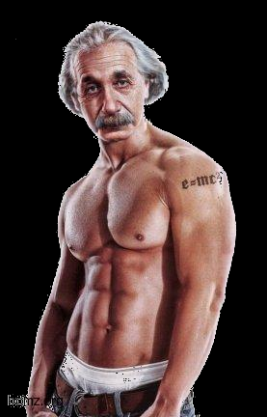
Мессага
Спроси себя:
Можно ли сделать это проще?
Если да:
Какого хрена я не сделал проще?

Slide 20
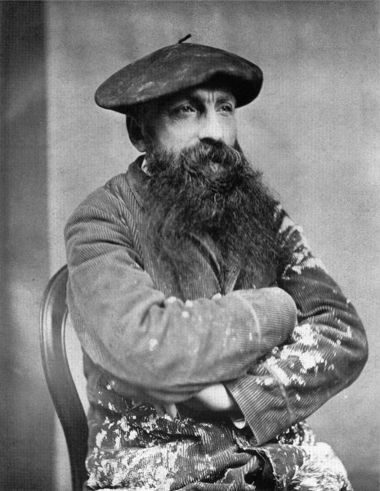
Мессага
Искусство программирования в том, чтобы
не писать
всё, что только можно не писать.
Огюст Роден

Slide 21
Почти type-safe
public class CurrencyExchange {
public static enum Direction {
NONE,
CUSTOMER_BUYS,
CUSTOMER_SELLS
}
...
}

Slide 22
Почти type-safe
Double calculateRate(Direction direction, ...) {
stmt = conn.prepareCall("{call curr.rate ... }");
stmt.setInt(1, direction.ordinal()); // 1 or 2
...
stmt.execute();
...
}
CUSTOMER_BUYS -> 1
CUSTOMER_SELLS -> 2
NONE -> ?

Slide 23
Юнит-test, братишка!
@Test
public void testDirection() {
assertEquals(1, CUSTOMER_BUYS.ordinal());
assertEquals(2, CUSTOMER_SELLS.ordinal());
}

Slide 24
XML Builder
private final void initializeXmlStub()
{
postXml = new StringBuffer("<post>")
.append("<author>" + PLACEHOLDER_AUTHOR + "</author>")
.append("<date>" + PLACEHOLDER_DATE + "</date>")
.append("<content>" + PLACEHOLDER_CONTENT + "</content>")
.append("<music>" + PLACEHOLDER_MUSIC + "</music>")
.append("</post>")
.toString();
}
PLACEHOLDER_AUTHOR = "$AUTHOR$";
PLACEHOLDER_DATE = "$DATE$";
PLACEHOLDER_CONTENT = "$CONTENT$";
PLACEHOLDER_MUSIC = "$MUSIC$";
Часть 1/2

Slide 25
XML Builder
public final String build(String content){
initializeXmlStub();
return
replace(
replace(
replace(
replace(
postXml,
PLACEHOLDER_AUTHOR, getAuthor()
),
PLACEHOLDER_DATE, new Date()
),
PLACEHOLDER_CONTENT, content
),
PLACEHOLDER_MUSIC, getMusic()
);
}
Красиво!
Часть 2/2

Slide 26
XML Builder
public final String build(String content) {
return "<post>" +
"<author>" + getAuthor() + "</author>" +
"<date>" + new Date() + "</date>" +
"<content>" + content + "</content>" +
"<music>" + getMusic() + "</music>" +
"</post>";
}
Просто!
Строк кода: 27 -> 8
Part 2/2

Slide 27
Откуда берётся говнокод?
(студенты, индусы, спешка, демотивация, …)
Привычки
Стремление написать красиво
Notes:
1. Про фортран и Яву; можно ещё про «через 20 лет» и Бритни
2.Если будет время – видео про числа Фибоначчи («ну, я... Эээ.... Наверное... Типа того... »)

Slide 28
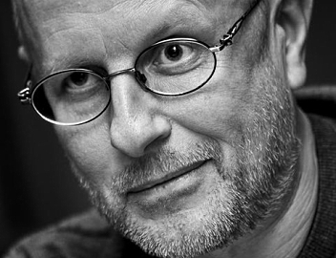
Мессага
Не бывает
красивого или некрасивого
кода!
От эстетства до педерастии – один шаг.
Гоблин
Notes:
Код может быть:
Читаемый/нечитаемый, громоздкий/лаконичный, эффективный/неэффективный, НО НЕ красивый/некрасивый!

Slide 29
Чем плох говнокод?
Работа программиста
20%
80%
Написание кода
Чтение кода
review
отладка
эволюция

Slide 30
Мессага
«Пишем быстро и плохо, чтобы сэкономить время»
- это САМООБМАН!
* Экономите лишь 20%, а нагружаете 80%
Notes:
Спешка – формулировка от Гоблина
«Работать быстро - значит делать медленные движения без перерывов»

Slide 31


Как бороться с говнокодом
№1
Self-review
Ctrl+K (IDEA)
№2
Юнит-тесты & TDD
http://asolntsev.blogspot.com/2010/05/why-devil-invented-javadoc.html
№3
Автоматическое code review
FindBugs, PMD, IDE inspections
NO
Code review
It's too late; abuse != teach
№4
Парное программирование
continuous code review
Notes:
Попить кофе, вернуться и взглянуть ещё разок на своё творение
2.
3. FindBugs, PMD, jlint, встроенные в IDE.

Slide 32

The best of
protected void analyzeWall() {
...
String[] TOKENS = {
"ontent"; // Content
"sername"; // Username
"assword“; // Password
"usic"; // Music
}
...
}
какмеч?
жопослово?
Этот код спустился с небес!

Slide 33
What
The
Faerie
Code!

Slide 34
Любите говнокод!
Серьёзное лицо – ещё не признак ума.
Весь говнокод на земле
пишется
именно с этим выражением лица.
Улыбайтесь!
Григорий Горин

Slide 35
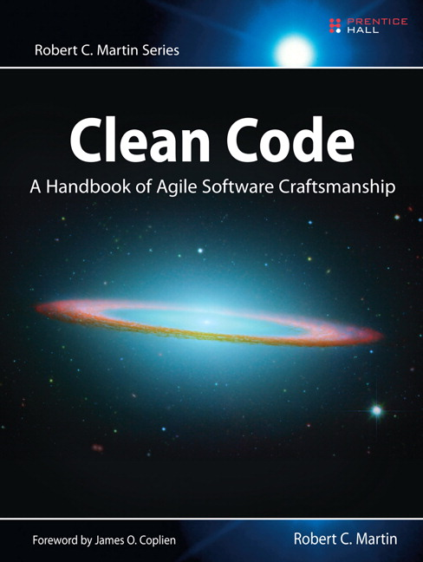
Попробуйте только
не прочитайте:
http://www.govnokod.ru
http://lurkmore.ru/индусский_код
http://funny-java.blogspot.com/
http://community.livejournal.com/programmers_fun
http://community.livejournal.com/code_wtf
http://indiacodingpatterns.unkur.com/

